Slide 1
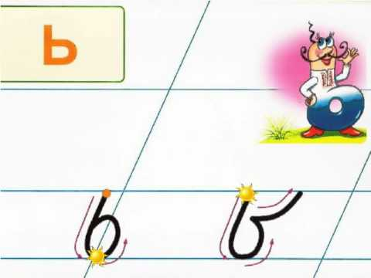
Навчання грамоти
Письмо
Букварний період
Урок 66
Написання букви ь, складів, слів і речень з вивченими буквами.

Slide 2
Налаштування на урок «Емоційна ромашка»
У мене все вийде
Буде важко
Нічого не зрозумію

Slide 3
Повторення вивченого
Яку букву ми вивчили на уроці читання?
Для чого ми використовуємо знак
м’якшення?
Добери парні м’які звуки до звуків
[д], [т], [с], [з], [л], [н].
Вимов м’яко приголосні у складах
ло, но, то, со
льо ньо тьо сьо

Slide 4
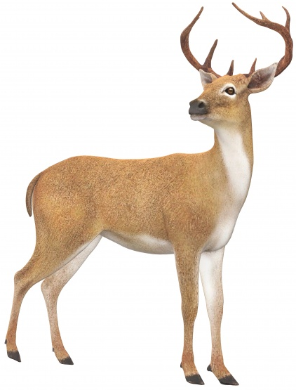
З'єднай лінією малюнок кожного предмета
зі словом — його назвою, а слово — зі схемою
´
´
пальма
олень
´
´

Slide 5
Повідомлення теми уроку
Сьогодні на уроці письма ми навчимося писати рукописну букву Ь, з'єднувати її з іншими буквами. Запишемо друковане речення рукописними буквами.

Slide 6
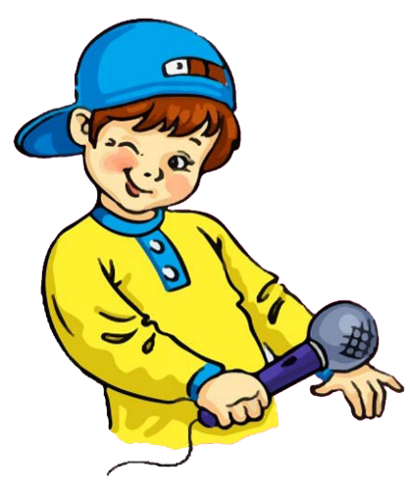
Розглянь малюнок вгорі сторінки 16 в зошиті
Хто зображений на малюнку? Чим зайняті діти? У яку пору року відбуваються події? Чи доводилось тобі робити те, що демонструють діти на малюнку?
Вимов слова парасолька і бульбашки та з’ясуй, чи є в цих словах м’які приголосні звуки, які саме? Як позначається м’якість цих звуків на письмі?
З яких елементів складається рукописна буква ь?
Знайди елементи на малюнку й наведи їх олівцем.
Сторінка
16

Slide 7
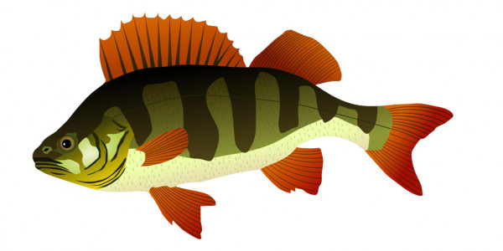
Вправа для очей

Slide 8
Зразок написання букви

Slide 9
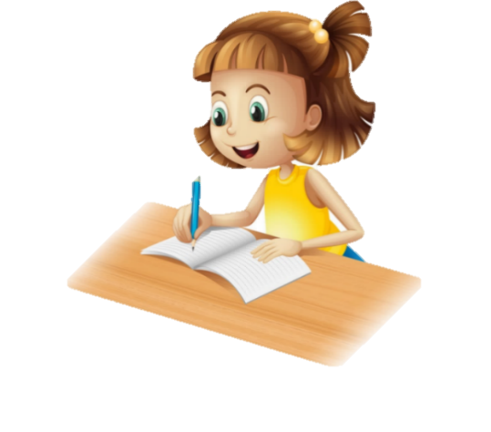
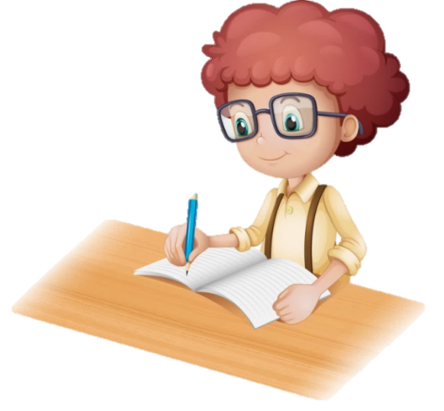
Прочитай буквосполучення, слова у наступних рядках. Зроби звукові схеми слів. Запиши за зразком
Напиши рукописну букву ь
у першому рядку за зразком
Порівняй кількість букв і звуків укожному слові.
Чому вона різна?
Сторінка
16

Slide 10
Прочитай слова, речення у наступних рядках. Поділи слова на склади, познач наголос.
Запиши за зразком
.
.
Сторінка
16

Slide 11
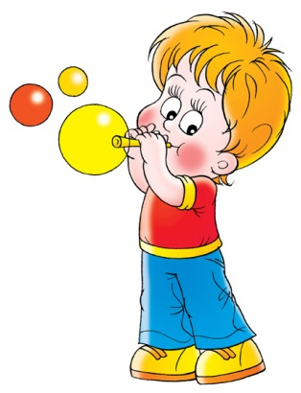
Прочитай друковане речення у наступному рядку. Запиши за зразком
Івась пускав бульбашки.
.
Сторінка
16

Slide 12
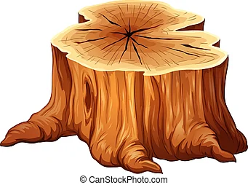
Розгадай ребус внизу сторінки зошита
д
п
день
Сторінка
16

Slide 13
Прочитай слова. Об’єднай їх у групи і запиши
Хто бігає? 2. Хто плаває?
рись окунь лось
карась кінь олень

Slide 14
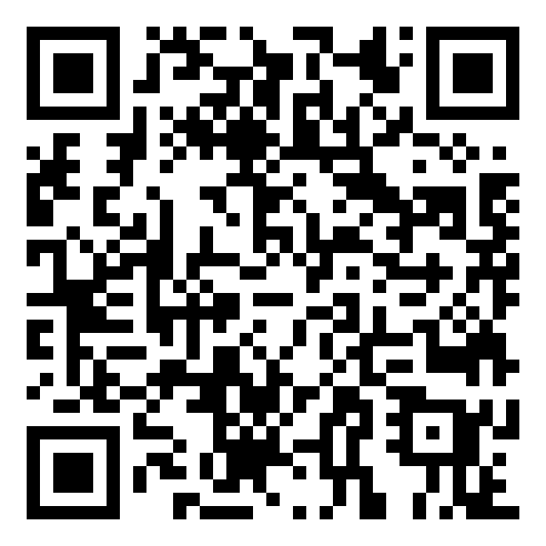
Online завдання
Відскануй QR-код або натисни жовтий круг!

Slide 15
Вправа «Мікрофон»
Яку букву вчилися писати?
Добери слова з буквою «знак м’якшення»,
визнач її місце в слові.

Slide 16
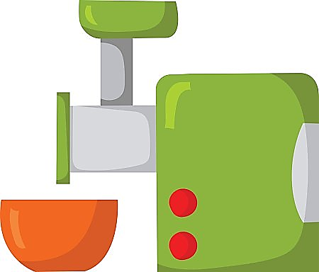
Рефлексія. Вправа
«Ранець-м'ясорубка-кошик»
Корисні
знання
Над цим варто замислитися
Це мені потрібно

